Slide 1
《出埃及记》21章
周六查经班 2024年12月

Slide 2
经文：出21：1-11
你在百姓面前所要立的典章是这样：你若买希伯来人作奴仆，他必服事你六年；第七年他可以自由，白白地出去。他若孤身来就可以孤身去；他若有妻，他的妻就可以同他出去。他主人若给他妻子，妻子给他生了儿子或女儿，妻子和儿女要归主人，他要独自出去。
倘或奴仆明说：『我爱我的主人和我的妻子儿女，不愿意自由出去。』他的主人就要带他到审判官那里，又要带他到门前，靠近门框，用锥子穿他的耳朵，他就永远服事主人。
「人若卖女儿作婢女，婢女不可像男仆那样出去。主人选定她归自己，若不喜欢她，就要许她赎身；主人既然用诡诈待她，就没有权柄卖给外邦人。
主人若选定她给自己的儿子，就当待她如同女儿。若另娶一个，那女子的吃食、衣服，并好合的事，仍不可减少。若不向她行这三样，她就可以不用钱赎，白白地出去。」

Slide 3
耶和华与以色列民立约
19：16-19——雷轰，闪电，密云，角声，全山冒烟
出19章 ，耶和华神颁布《十诫》（即总宪章）
20：18——雷轰、闪电、角声、山上冒烟
出21-23章，耶和华神颁布《典章》（即民事刑事律例）
出24章，正式履行立约仪式，完成立约
神与以色列人在约中缔结关系，和睦温馨，相亲相善

Slide 4
出21章、22章、23章的内容是——
耶和华亲自颁布祂与以色列民所立的约书
一、因为耶和华神说“你们要归我作祭司、国度，为圣洁的国民”。依照宗主国对盟约国有权提出要求的原则，神来立定条约。
二、神以祂的约书与全体以色列民立约，明确规定以色列基本的民事、刑事的法则。并不分贵贱。（这是历史的先例）
三、律法是神性情的发表。典章的要求，启示了神的心意和旨意，这是学习21-23章最重要的部分，胜过典章字句。
【耶和华神与以色列是以典章立约，立约之后，才赐下关于如何与神相交的内容，即律例。】

Slide 5
请大家思考并讨论：
当耶和华神要与以色列民立约的时候，约书最先出现的内容，为什么是关于如何对待奴仆的条例？这样的条例表达了神何种心意？
参考：各常见圣经注释书的讲解：
新旧约圣经辅读注释——21：1-11 奴隶制度
圣经串珠版注释——21：1 约书标题；2-11待仆之例
每日研经丛书注释——21：1-6 希伯来奴仆
马唐纳圣经注释——21：1-11关于奴仆的典章
启导本圣经注释——21:1 “典章”指本章及后两章的规范，2-11 是对待奴仆的律例。
问题：耶和华神为什么要把关于奴仆的条例放在最先的位置?
奴仆是奴隶吗？奴仆是如何出现在以色列人当中的？

Slide 6
一个人成为奴仆的原因：
在当时的社会环境中，首要原因是穷困造成无法还债，从而被迫成为债务奴隶——卖自身为奴或卖儿女为奴。【除此之外常见的还有战争奴隶，由俘虏转变成奴隶】。
请问，你如何看待奴仆的文化与体制？
你在圣经中能找到一些为奴的例子吗？他们的表现给你哪些启示？
奴仆【即奴隶】的身份特点：
1、失去自主权，归主人作为主人的财产。
2、为主人服务，听命于主人的吩咐。
3、要忠于主人，为主人利益和需要考虑。
4、甘愿为主人牺牲自己的奴仆，是一个好奴仆的最高评价。

Slide 7
注意当代文化对人思想的影响
“奴隶”的概念，是现代社会所不能接受的。我们不但认为我们都是自由的人，而且认为人应当是生来自由的。自由是现代文化很强的主张。
加1:10 ……我岂是讨人的喜欢吗？若仍旧讨人的喜欢，我就不是基督的仆人了。
弗6:5 你们作仆人的，要惧怕战兢，用诚实的心听从你们肉身的主人，好像听从基督一般。
弗6:6 不要只在眼前事奉，像是讨人喜欢的，要像基督的仆人，从心里遵行神的旨意，
腓1:1 基督耶稣的仆人保罗和提摩太，
雅1:1 作神和主耶稣基督仆人的雅各，
犹1:1 耶稣基督的仆人，雅各的弟兄犹大，
耶稣回答说，我实实在在的告诉你们：所有犯罪的，就是罪的奴仆。
——约翰福音8：34

Slide 8
这一部分的重点：
1、限制以色列人为奴的期限为6年，第7年白白地出去；
2、主人所赐的妻子和所生的子女归主人，不可带走；
3、奴仆可选择：独自出去，或留下终身为奴。
对婢女的原则（略）
“用锥子穿他的耳朵”的仪式，是否表示着这奴仆与他主人的关系发生了某些变化？
。
祭物和禮物你不喜悅，你已經開通我的耳朵，燔祭和贖罪祭非你所要。
诗篇40：6
主耶和华开通我的耳朵，我并没有违背，也没有退后。
以赛亚书50：5

Slide 9
经文 出21：12-27
打人以致打死的、必要把他治死。人若不是埋伏着杀人、乃是神交在他手中、我就设下一个地方、他可以往那里逃跑。人若任意用诡计杀了他的邻舍、就是逃到我的坛那里、也当捉去把他治死。打父母的、必要把他治死。拐带人口、或是把人卖了、或是留在他手下、必要把他治死。咒骂父母的、必要把他治死。人若彼此相争、这个用石头或是拳头打那个、尚且不至于死、不过躺卧在床、若再能起来扶杖而出、那打他的可算无罪、但要将他耽误的工夫用钱赔补、并要将他全然医好。人若用棍子打奴仆或婢女、立时死在他的手下、他必要受刑。若过一两天才死、就可以不受刑、因为是用钱买的。人若彼此争斗、伤害有孕的妇人、甚至坠胎、随后却无别害、那伤害他的总要按妇人的丈夫所要的、照审判官所断的受罚。若有别害、就要以命偿命、以眼还眼、以牙还牙、以手还手、以脚还脚、以烙还烙、以伤还伤、以打还打。人若打坏了他奴仆或是婢女的一只眼、就要因他的眼放他去得以自由。若打掉了他奴仆或是婢女的一个牙、就要因他的牙放他去得以自由。

Slide 10
从12节到17节，其中有五处提到要将犯罪的人“治死”。并且，其中四次，耶和华神是连续用两次“治死”这个词来表达严厉的惩处手段的。请问，你从神这样的表达中，明白神对这样的罪是怎样的态度吗？
请比较，今天的法律对这些是如何作入罪和量刑的？
第13节反映了神什么样的心意？
思考题：
如何理解第13节经文？
如何理解第15、16、17节经文，是过于严厉了吗？

Slide 11
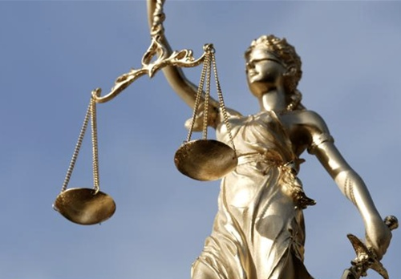
这部分的法规，是历史上长期沿用的条例。
原则是：让伤害在公平的基础上得以解决。
神以律法的形式确立这样一些原则，
为的是公平公正地处理人与人之间的
矛盾冲突。。
第18节至27节，是关于人身伤害情形的判例。基本内容是：
1、赔补并医好受害人；2、同态复仇；3、受伤害的仆婢获自由

Slide 12
经文 出21：28-36
牛若触死男人、或是女人、总要用石头打死那牛、却不可吃他的肉．牛的主人可算无罪。倘若那牛素来是触人的、有人报告了牛主、他竟不把牛拴着、以致把男人或是女人触死、就要用石头打死那牛、牛主也必治死。若罚他赎命的价银、他必照所罚的、赎他的命。牛无论触了人的儿子、或是女儿、必照这例办理。牛若触了奴仆、或是婢女、必将银子三十舍客勒给他们的主人、也要用石头把牛打死。
人若敞着井口、或挖井不遮盖、有牛、或驴掉在里头。井主要拿钱赔还本主人．死牲畜要归自己。
这人的牛若伤了那人的牛、以致于死、他们要卖了活牛、平分价值、也要平分死牛。人若知道这牛素来是触人的、主人竟不把牛拴着、他必要以牛还牛、死牛要归自己。

Slide 13
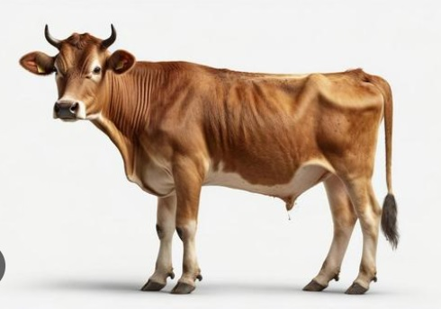
思考题：
如何理解第28节经文？是否觉得有些不公平？
28-36节中，除了33-34两节，主要讲到的是牛伤害人的事件。
农业社会中人所养的牲畜，以牛最有伤人的危险，必须防范。
28节的原则，你的领受是什么？
试想，“要用石头打死那牛”与屠宰它，有什么不同？

Slide 14
在世界任何国家的法律中，都不会以这样的条文放在最前面。
如果将21章分两部分的话，前面是关于奴仆的的律法；后面是关于人伤人或牛伤人的律法。
试想，世界上哪一国将奴隶的权利放在法律的第一条？将关于奴隶的利益和保护放在前面？
《出埃及记》21章，是耶和华神与以色列立约所写下的约书里面，最开始的内容。其中深深蕴含着神对人的尊重，以及神对人价值的看重、对人生命的保护。

Slide 15
站在神超越性的高处，看《出埃及记》21章——
21：1-11的内容是：关于自由
21：12-36的内容是：关于生命
神将“自由”置于“生命”之前，充分启示了神对人的存在本质的深知。
——————————————————————————————————————
圣经希伯来文中“自由”与“生命”的概念
* 自由—— 1) 脱离奴役的身份；2) 免除义务或豁免缴税
* 生命——灵魂, 自我，心智，欲望，情绪，意志的活动，人的内在本质

Slide 16
神的话
约6：63 叫人活着的乃是灵，肉体是无益的。我对你们所说的话就是灵，就是生命。
箴言 4:13 要持定训诲，不可放松；必当謹守，因為它是你的生命。
箴14:27 敬畏耶和华，就是生命的泉源，可以使人离开死亡的网罗。
约1:4 生命在他里头，这生命就是人的光。
约8:12 耶稣又对众人说：“我是世界的光。跟从我的，就不在黑暗里走，必要得着
生命的光。”
西3:4 基督是我们的生命，他显现的时候，你们也要与他一同显现在荣耀里。

